Slide 1
Informace ze Studentské komory RVŠ

Slide 2
Organizace komory.
Nový web!
Příprava a získání CRP na rok 2023
Organizace Board meetignu ESU a oslav 17. listopadu
Oslavy 30. výročí SK RVŠ 16.12. (VUT) Publikace o historii komory
Memorandum o spolupráci se středokšoláky (podpis 22.11.) Založení „Studentské konference ČR“ pro společná celostudentská témata
Schválení Výroční zprávy o činnosti za rok 2022
Rozeslání informací o aktivitě delegátů předsedům AS

Slide 3
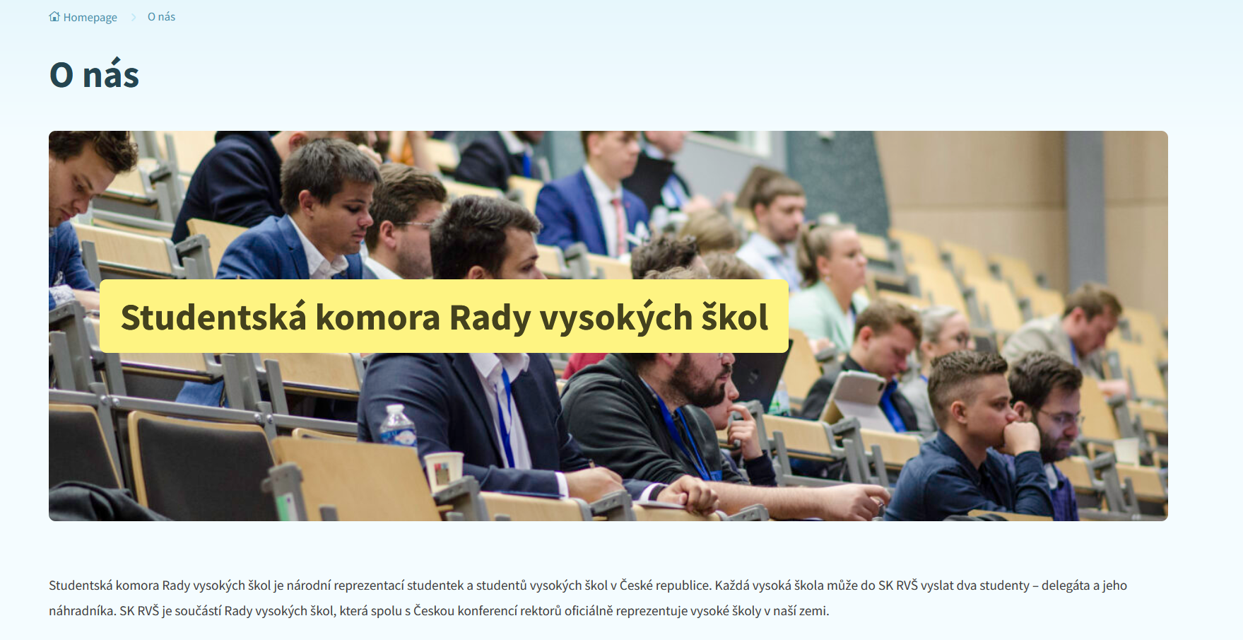
Organizace komory.
Web
www.skrvs.cz

Slide 4
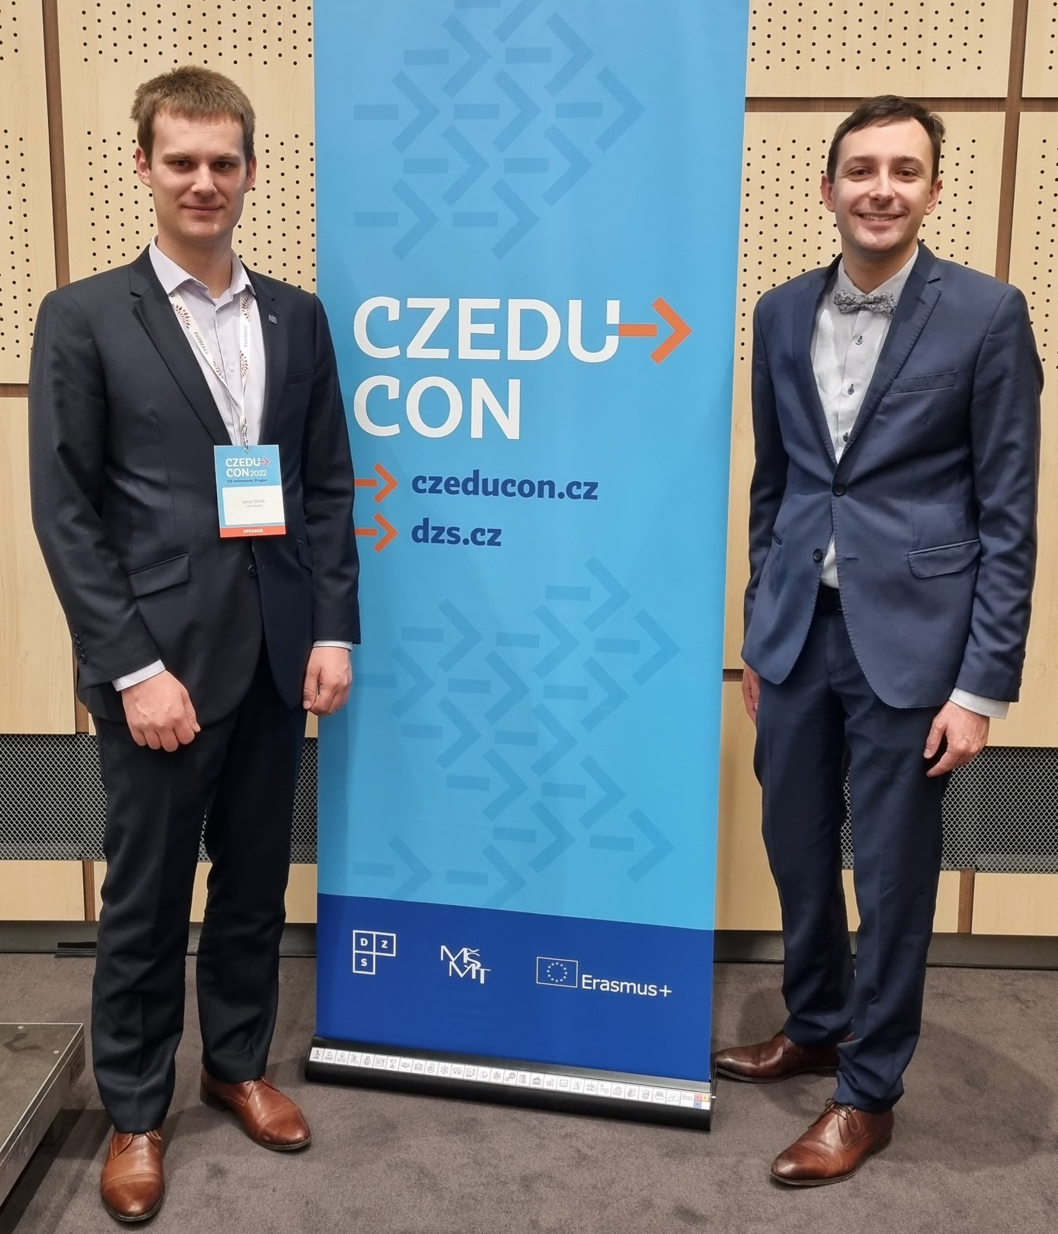
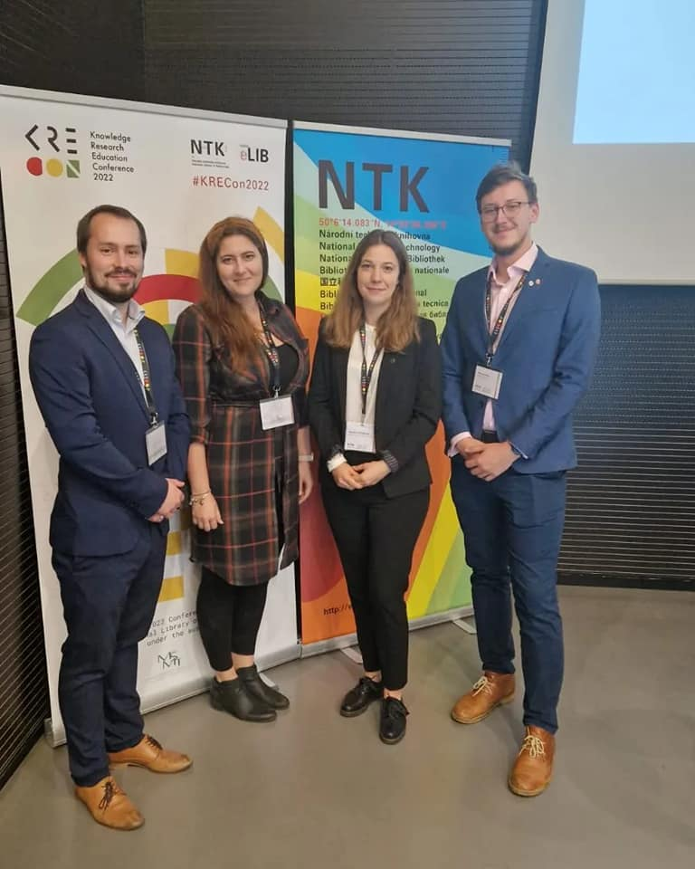
Reprezentativní činnost.
Krecon (NTK)
CZEducon (O2)

Slide 5
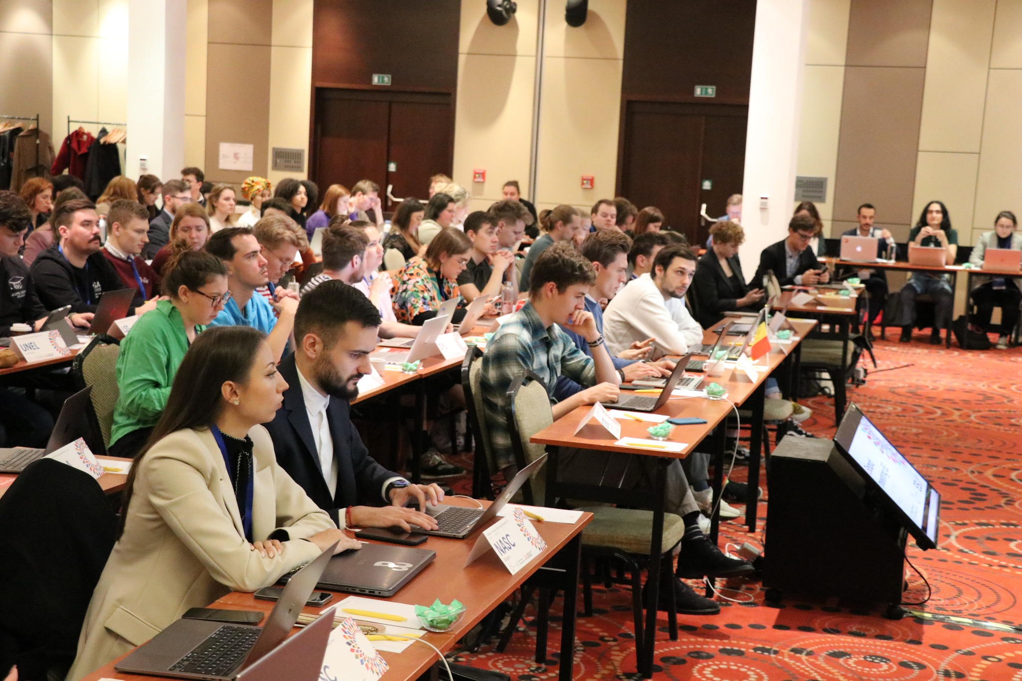
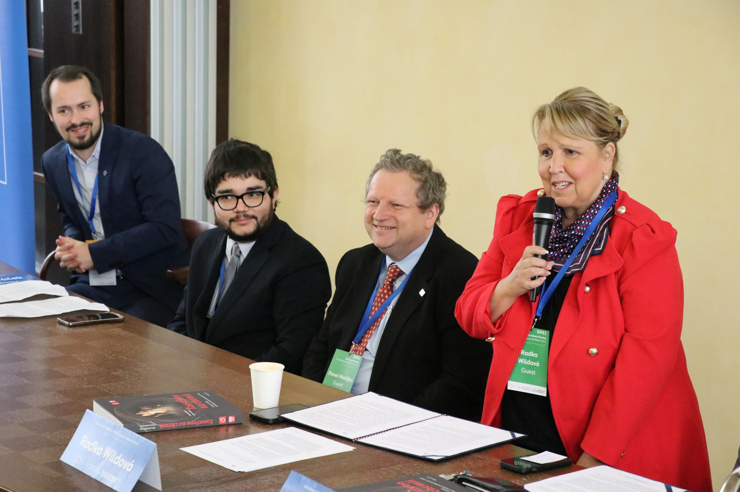
83rd Board Meeting of European Students Union

Slide 6
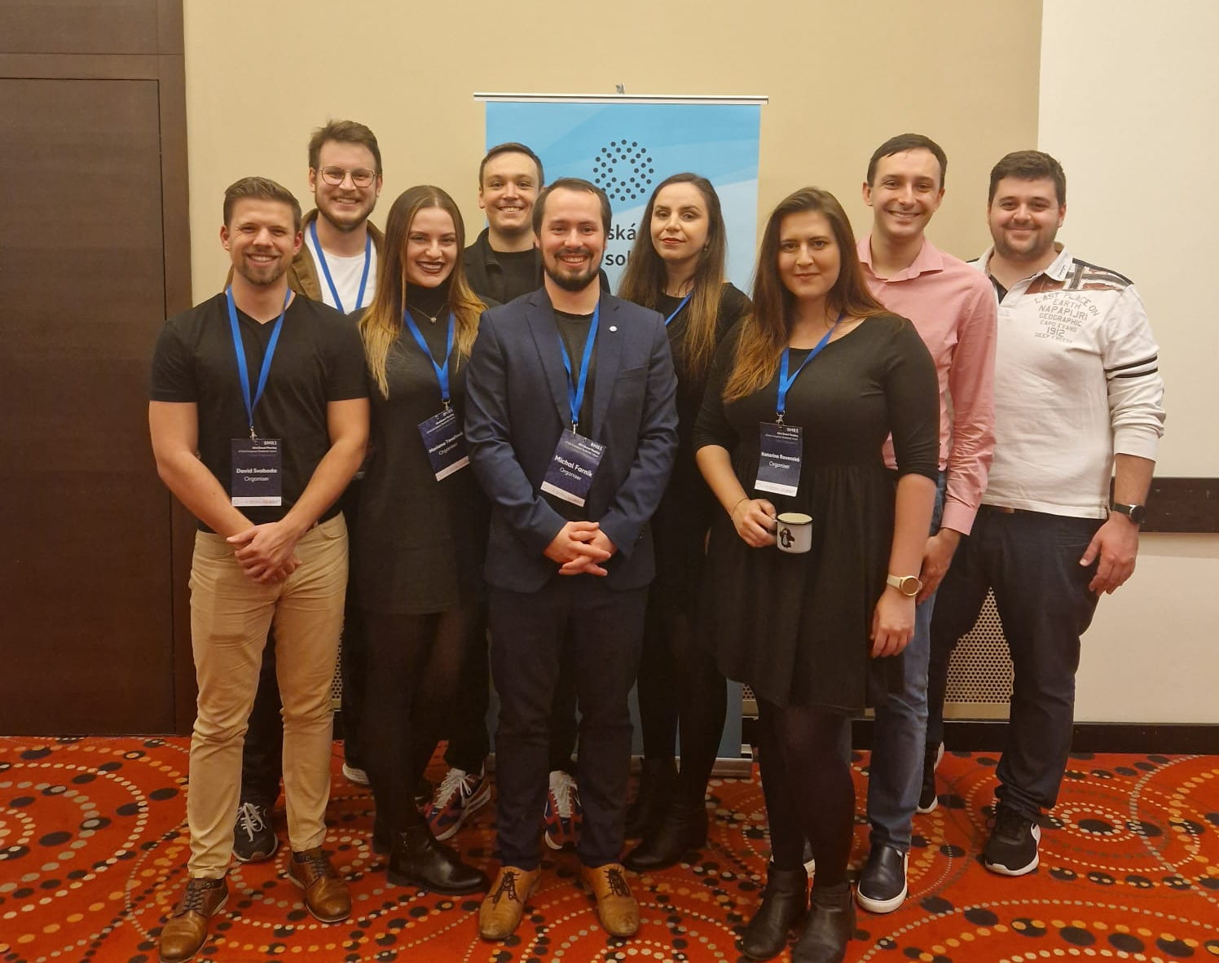
Témata: Student poverty, Academic integrity, Students-centred learning
Seminární dny (so+ne) na VŠCHT Bloky i o národních tématech
Plenární část v hotelu Duo
Vše bez komplikací!

Slide 7
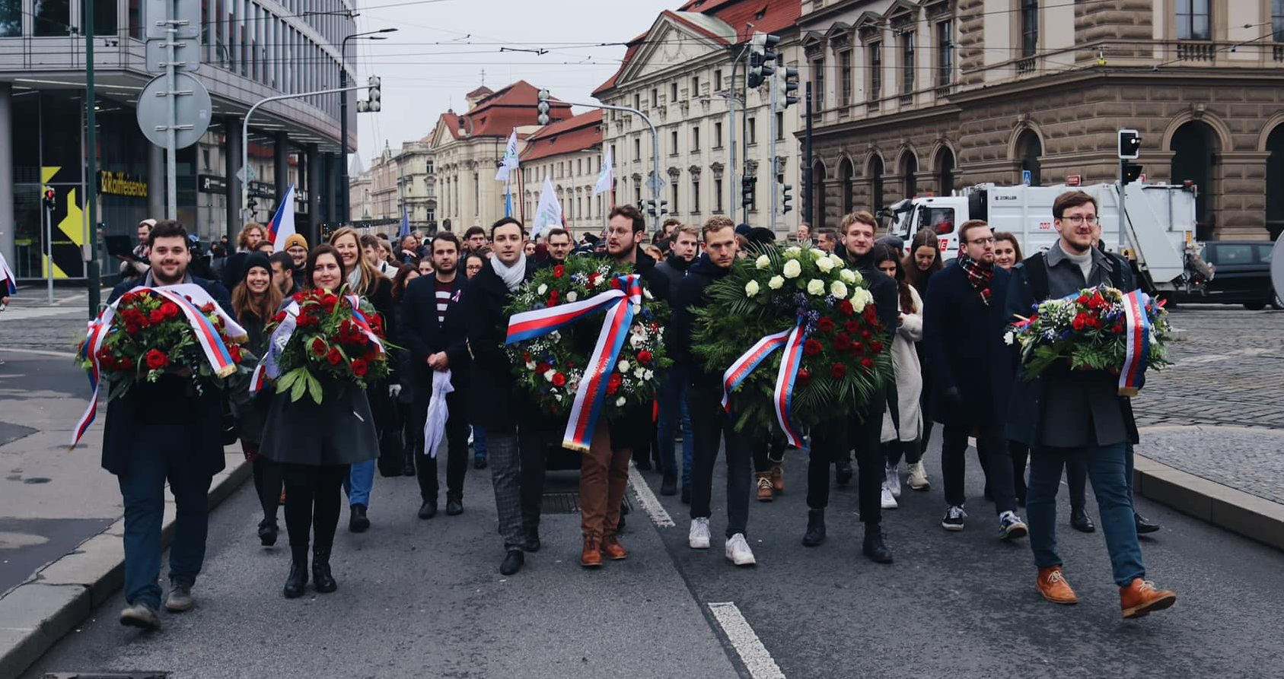
17. listopad
Hlávková kolej
Žitná ulice
Albertov

Slide 8
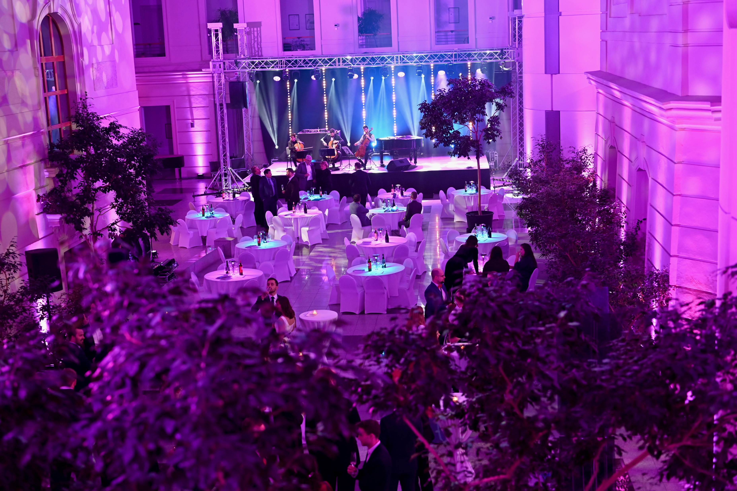
Oslavy 30. výročí SK RVŠ na VUT.

Slide 9
Situace zdražování kolejí.
Přijaté usnesení: SK RVŠ apeluje na vysoké školy, aby nepřenášely veškerou finanční zátěž spojenou se zvýšenou cenou energií na studentky a studenty. Koleje mají sloužit jako dostupná alternativa k nájemnímu bydlení v univerzitních městech, kde tato možnost smazává nerovnosti k přístupu ke vzdělávání. Při zvyšování cen kolejného a stravy by měly vysoké školy přijít s mechanismem pomoci ohroženým studentům a studentkám pomocí ubytovacího stipendia nebo stipendií na pomoc v tíživé finanční situaci.

Slide 10
Další.
Novým předsedou Komise pro doktorské studium Miroslav Hala (VŠCHT)
Novým předsedou Komise pro vysokoškolskou samosprávu Tomáš Reml (VŠE)
Změny Statutu RVŠ pro splnění podmínek členství SK RVŠ v ESU
Hledáme hostitelskou univerzitu pro KAS 10.0
Průmyslový doktoráty

Slide 11
Info ze SK RVŠ
Usnesení:
Sněm Rady vysokých škol bere na vědomí informace ze Studentské komory RVŠ.

